Slide 1
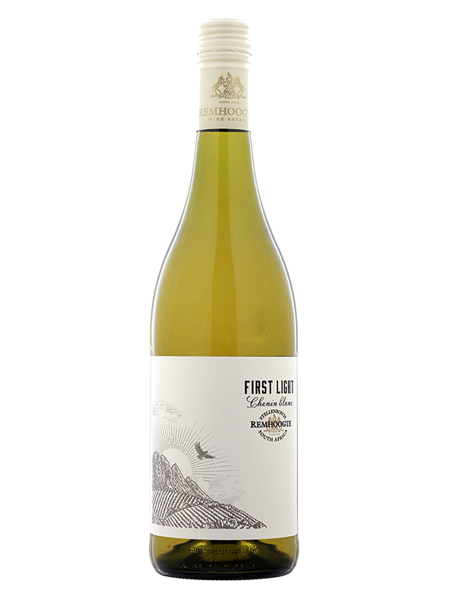
■PRICE CARD
ファーストライト･シュナン・ブラン
ファーストライト･シュナン・ブラン
「シュナン・ブラン＝オールラウンダー」を知ることのできるワイン
「シュナン・ブラン＝オールラウンダー」を知ることのできるワイン
原産国：南アフリカ／ステレンボッシュ
生産者：レムフクト
品種 ：シュナン・ブラン
味わい：白・辛口・ライトボディ
原産国：南アフリカ／ステレンボッシュ
生産者：レムフクト
品種 ：シュナン・ブラン
味わい：白・辛口・ライトボディ
希望小売価格
3,630
円 (税込)
価格
ファーストライト･シュナン・ブラン
ファーストライト･シュナン・ブラン
「シュナン・ブラン＝オールラウンダー」を知ることのできるワイン
「シュナン・ブラン＝オールラウンダー」を知ることのできるワイン
原産国：南アフリカ／ステレンボッシュ
生産者：レムフクト
品種 ：シュナン・ブラン
味わい：白・辛口・ライトボディ
原産国：南アフリカ／ステレンボッシュ
生産者：レムフクト
品種 ：シュナン・ブラン
味わい：白・辛口・ライトボディ
希望
小売
\3,300 (税込 \3,630)
価格
ファーストライト･シュナン・ブラン
ファーストライト･シュナン・ブラン
「シュナン・ブラン＝オールラウンダー」を知ることのできるワイン
「シュナン・ブラン＝オールラウンダー」を知ることのできるワイン
シュナン・ブランは平均樹齢37歳。5℃前後まで下がる夜から早朝にかけ、手摘みにより充実した果実のみを収穫。ステンレスタンク発酵し、澱の上で7か月静置の後にボトリング。フレッシュな果実味にほのかなクリスプの香り。料理との相性は幅広いオールラウンダーです。
シュナン・ブランは平均樹齢37歳。5℃前後まで下がる夜から早朝にかけ、手摘みにより充実した果実のみを収穫。ステンレスタンク発酵し、澱の上で7か月静置の後にボトリング。フレッシュな果実味にほのかなクリスプの香り。料理との相性は幅広いオールラウンダーです。
原産国：南アフリカ／ステレンボッシュ
生産者：レムフクト
品種 ：シュナン・ブラン
味わい：白・辛口・ライトボディ
原産国：南アフリカ／ステレンボッシュ
生産者：レムフクト
品種 ：シュナン・ブラン
味わい：白・辛口・ライトボディ
希望
小売
\3,300 (税込 \3,630)
価格

